Slide 1











SUSTENTABILIDADE
FACTORY
GREEN
GREEN
OFFICE
GREEN OFFICE
GREEN FACTORY

Slide 2




“O impossível é o possível que nunca foi tentado”.

Slide 3

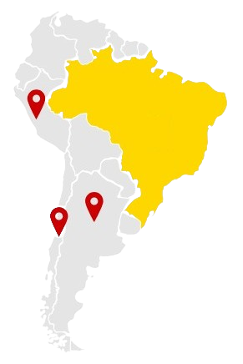
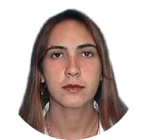
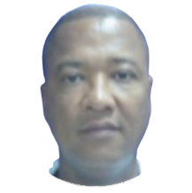




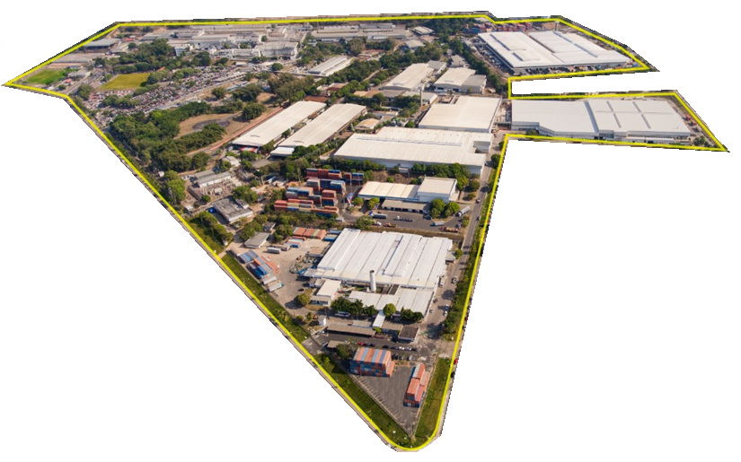


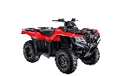

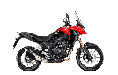

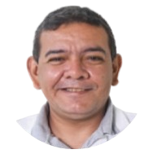

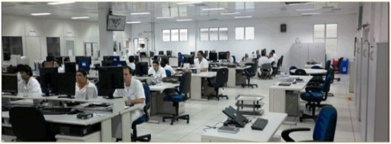
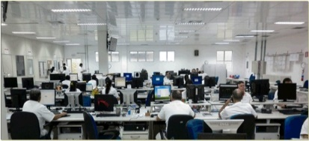
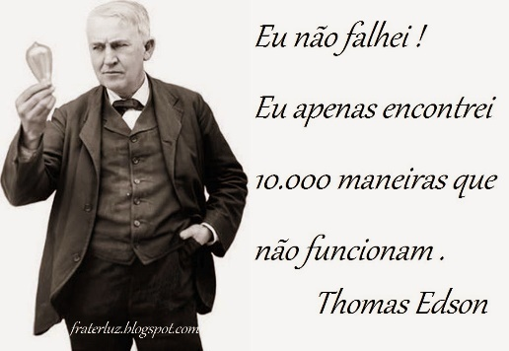

Redução de consumo de energia nos equipamento de TI
Apresentação do Círculo
TEMA:
REDUÇÃO DE CONSUMO DE ENERGIA NOS EQUIPAMENTOS DE TI
Apresentação da equipe
Apresentação do Setor
HDA - Moto Honda da Amazônia Ltda
DTI
Marcela Almeida
Líder
Deri Rozário
Apresentador
Christyan Mendonça
Apresentador
Novos Modelos
Baixo Giro/ MP
DCC
Químico
Missão DTI: Promover soluções de TI para maximizar a eficiência dos processos e controles da fábrica, aumentando a competitividade através da redução de custos.
Cíntia Pimenta
Membro
Wesley Galvão
Membro
Antônio Pinheiro
Orientador
Origem do nome do Círculo
Missão Logística: Abastecer materiais para os setores de produção com Segurança e Qualidade nos processos, garantindo o atendimento dos 4t's da operação: peça certa, na quantidade certa, no local certo e na hora certa.
INSPIRADOS EM THOMAS EDSON, PARA SE CHEGAR A UM RESULTADO DE SUCESSO É PRECISO MUITAS TENTATIVAS ATÉ
ACHAR NA “BOA”.
CONSTITUIÇÃO DO GRUPO:
IDADE
REUNIÃO
MÍNIMA:
31
FREQ.:
05 vezes por semana
Nunca desista!
MÁXIMA:
52
MODO:
Almoço/ Expediente
MÉDIA:
31
TUR/HORA:
ADM - 12:30 às 13:15
Missão da Gestão do Coali: Abastecer materiais para os setores de produção com Segurança e Qualidade nos processos, garantindo o atendimento dos 4t's da operação: peça certa, na quantidade certa, no local certo e na hora certa.

Slide 4
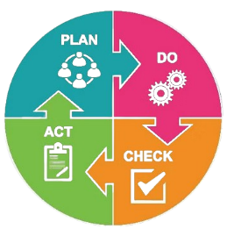

Cronograma de Atividades
ATIVIDADES | RESP. | 2024
 |  | JAN | FEV | MAR | ABR | MAI | JUN | JUL | AGO | SET | OUT | NOV | DEZ
FORMAÇÃO DO CÍRCULO | Cintia
ORIGEM DO NOME | Wesley
CRONOGRAMA DE ATIVIDADES | Christyan
MOTIVO DA ESCOLHA DO TEMA | Equipe
ANÁLISE DA SITUAÇÃO | Deri
ANÁLISE DAS CAUSAS | Cintia
OBJETIVOS E METAS | Equipe
SOLUÇÕES PROPOSTAS | Deri
VIABILIDADE DA IMPLANTAÇÃO | Marcela
ANALISE DOS RESULTADOS | Christyan
FREIO CONTRA RETROCESSO | Wesley
TRABALHOS FUTUROS | Marcela
APRESENTAÇÕES | Christyan / Deri
P
D
C
A
Semi-Final /Final
2ª Classificatória
1ª Classificatória
3ª Classificatória
Convenção HSA
LEGENDA:
Realizado
Em Andamento
Planejado
Atraso

Slide 5






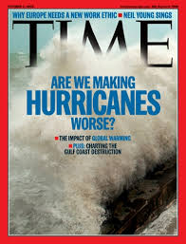
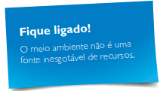



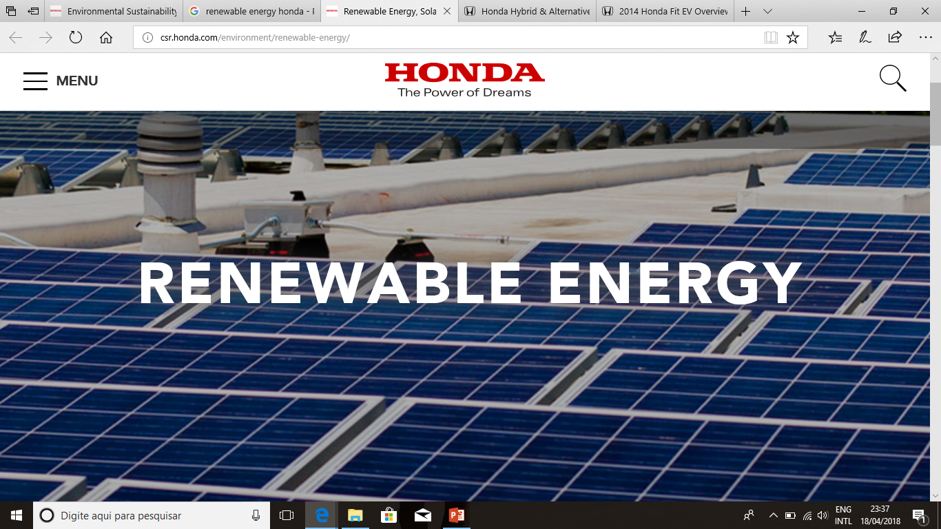
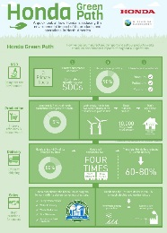
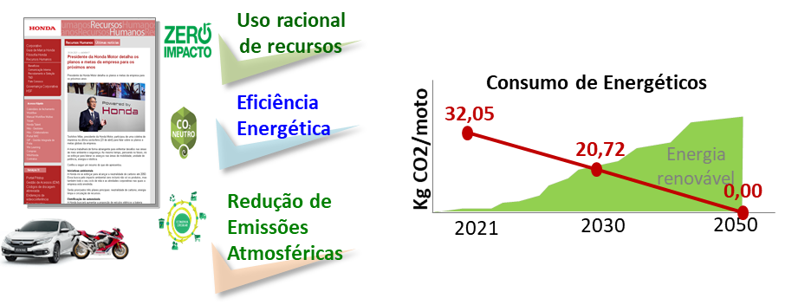

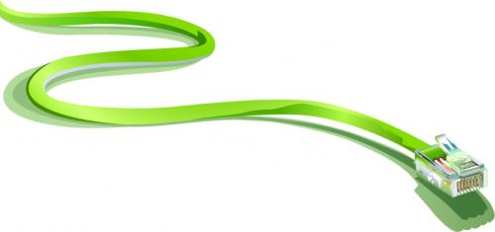
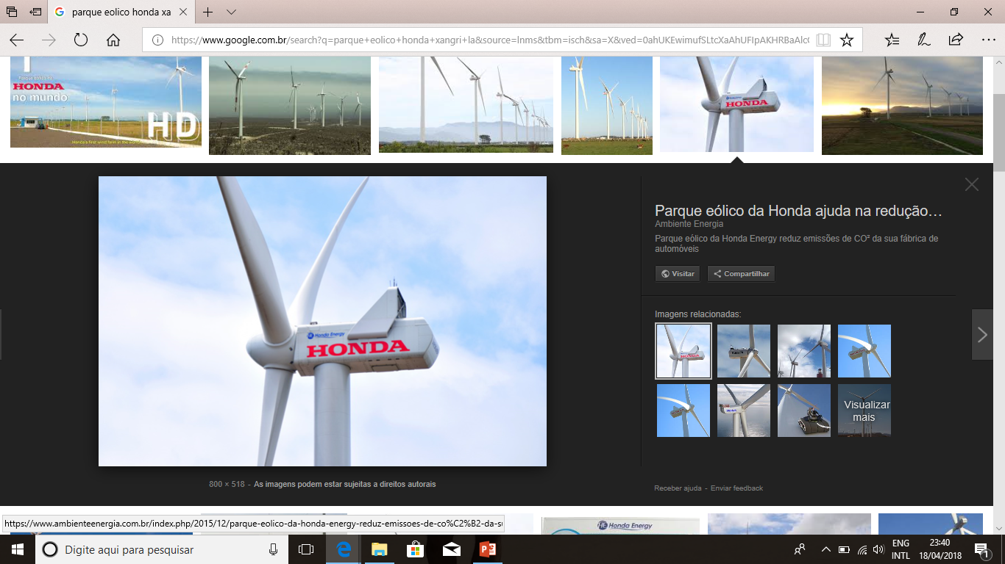
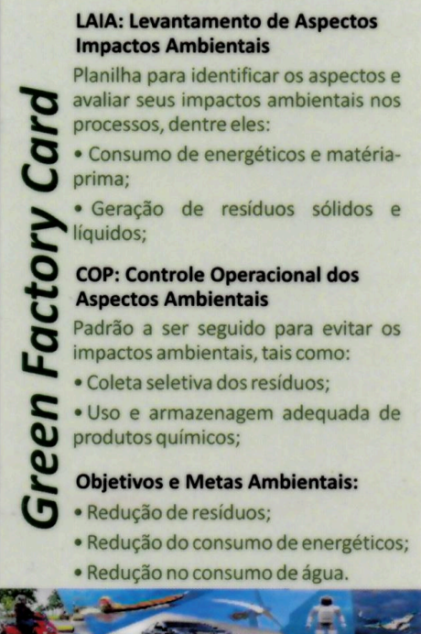
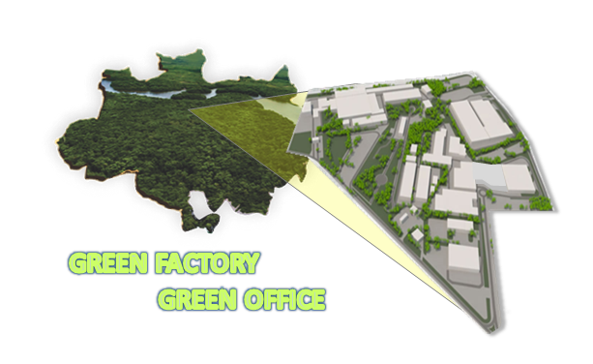

Motivo da Escolha do Tema
PREOCUPAÇÃO DO MUNDO COM O MEIO AMBIENTE
CENÁRIO MUNDIAL
Poluição provocada pelas indústrias, meios de transporte, sociedade;
Adoção de padrões de produção e consumo sustentável;
Criação de Tratados Internacionais (Estocolmo 91, Rio 92, Kyoto 97...)
HONDA MUNDIAL
Projetos Mundiais Honda:
Blue Skies For Our Children
Honda’s Green Path (Reduzir impacto ambientais em todas as áreas)
Renewable Energy (Projetos de energia renovável em toda a nossa empresa).
HONDA HSA
Produzir com menor impacto ambiental;
Parque Eólico de Xangri-lá;
Programa de Educação Ambiental;
Redução de resíduos, energéticos e VOC.
Estratégia de Sustentabilidade
O grupo fez um levantamento da estratégia de sustentabilidade da Honda e observou: Conceito Green Factory e Green Office engajando os colaboradores no uso racional de recursos a eficiência energética redução das emissões atmosféricas, entre outras.
Fonte: Relatório de Sustentabilidade Honda
ÁREA DE TI
HÁ UMA TENDÊNCIA MUNDIAL VOLTADA PARA REDUÇÃO DOS IMPACTOS DOS RECURSOS TECNOLÓGICOS NO MEIO AMBIENTE.
TI VERDE

Slide 6







O grupo reuniu e fez um levantamento de temas ambientais de NHC
Motivo da Escolha do Tema
SETORES ENVOLVIDOS
DIRETOS
INDIRETOS
SEMI-DIRETOS
ADMINISTRATIVOS
Média 8.474 MWh / Mês
Fonte: Controladoria / Infraestrutura
Equipamentos de TI (Qtde)
DIANTE DISSO, vamos investigar o consumo de energia elétrica da fabrica.
Será que podemos contribuir reduzindo o consumo dentro da nossa área de atuação???
Consumo acima de 75W/h
ITENS DE CONSUMO
Iluminação
Equipamentos de TI
Refrigeração
Máquinas produtivas
Outros
6.285
Equipamentos
Fonte: DTI
65% dos recursos de TI utilizados pelos colaboradores da fábrica correspondem a desktops e monitores (maior volumetria).
Fonte: Infraestrutura Levantamento: Jan~Dez/21

Slide 7



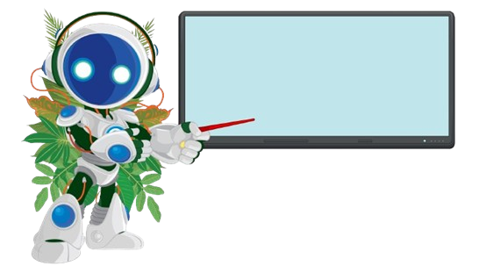
Motivo da Escolha do Tema
Levantamento de Consumo de Energia
Qtd. Equipamentos:
6.285
Gasto (R$)TLL:
R$ 357.928,46
por equipamento de TI - 2023
R$ 285.485,62/ano
~5 mil ton CO2
Fonte: DTI / Controladoria Levantamento: Jan~Dez/23
Onde será que podemos melhorar?
POTENCIAL DE MELHORIAS EM:
Vamos melhorar aqui onde há maior consumo.
Uso racional de recursos
Eficiência energética
Redução de emissões atmosféricas
MEMÓRIA DE CALCULO
EQUIPAMENTO DE TI | ENERGIA | CONSUMO EQUI / DIA | CONSUMO 1 EQUI (W) / MÊS | QTD. EQUI | CONSUMO EQUI (kW) / MÊS | TARIFA por kW/H | GASTO R$ / MÊS | GASTO R$ / ANO
MONITOR | 37 W/H | 37*9,75 = 360,75 W | 360,75*20= 7.215 W | 2.400 | 7.215*2.300 = 16.594 kw | R$ 0,52 | 16.594*0,52= R$ 8.629,14 | 8.629,14*12 = R$ 103.549,68
DESKTOP | 84 W/H | 84*9,75 = 819,00 W | 819*20= 16.380 W | 1780 | 16.380*1.780 = 29.156 kw | R$ 0,52 | 37.674*0,52= R$ 15161,33 | 15.161,33*12 = R$ 181.935,94
... | ... | ... | ... | ... | ... | ... | ... | ...
TTL=> |  |  |  |  |  |  |  | R$ 357.928,46
Primeiro precisamos entender como esses equipamentos são utilizados atualmente.
Consumo informado no site do fabricante
TTL de horas do turno administrativo
Tarifa média utilizada para projeções conforme área de infra estrutura (energéticos)
TEMA: REDUÇÃO DE CONSUMO DE ENERGIA NOS EQUIPAMENTOS DE TI

Slide 8
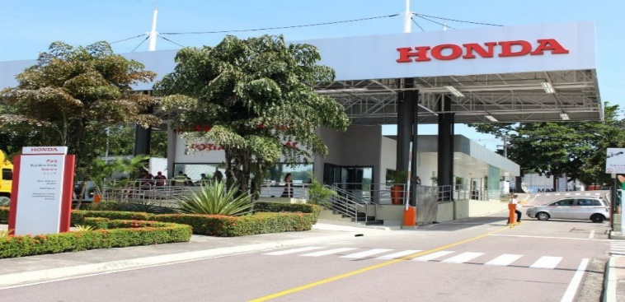
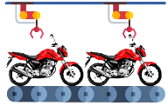



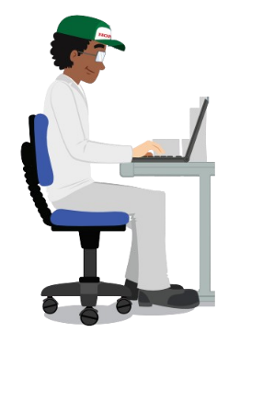

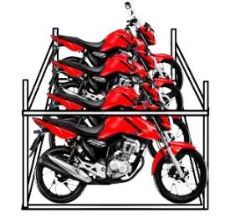
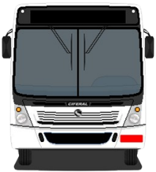
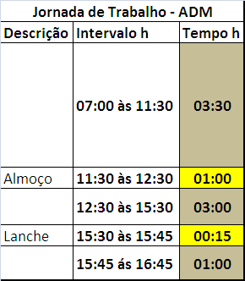

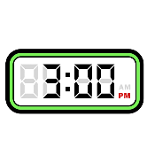

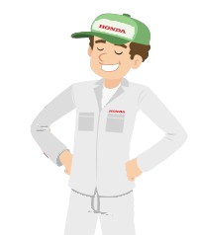

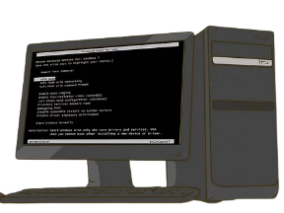



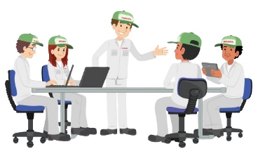



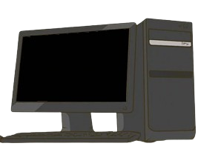





Análise da Situação Atual
Fluxo de Jornada de Trabalho dos Colaboradores HONDA (Utilização dos Equipamentos de TI)
1
2
Colaborador chega a fábrica por volta das 6:20h
Liga o computador
4
3
Desliga o computador no término do turno
A máquina permanece ligada durante todo o dia
(nem todas as máquinas são desligadas)
Nem todas as máquinas são desligadas
Mesmo nas ausências: lanche, almoço,
genbas, reuniões, particular e outras.
PRINCIPAIS DESPERDÍCIOS
Políticas da Empresa para Sustentabilidade com esses Equipamentos
Norma HSP – Política Regional de Confidencialidade (HSA.HCG.002)
11.4. Regras de Uso de Recursos Computacionais
5. Sempre desligar os microcomputadores ao final do dia de trabalho...
1h Almoço
-15min Lanche
- 45min Outros
-~14:15h após expediente
Constatamos que existe um desperdício de energia considerável nos
períodos de ociosidade dos micro computadores e monitores
Constatamos que existe um desperdício de energia considerável nos períodos de ociosidade nos micro computadores e monitores

Slide 9

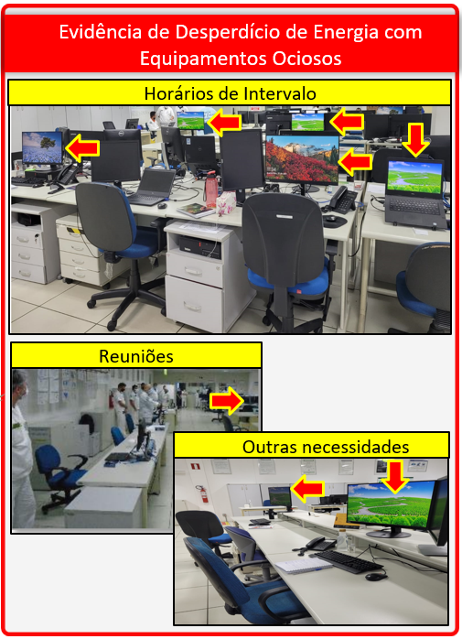


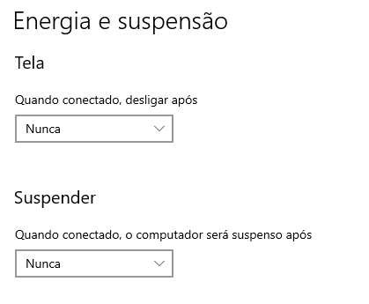



Análise da Situação Atual
Comprovação no GENBA - Nível de Consumo dos Equipamentos
Estados de Consumo de Energia
Maior Consumo
Potência do Equipamento em:
1
LIGADO
(consumo de 100% de energia)
Políticas de Plano de Energia
configurados para nunca atuar na redução de consumo de energia em caso de ociosidade .
2
Conclusão:
Nos períodos de ociosidade esses equipamentos continuam consumindo sua potência máxima no estado LIGADO
SUSPENSO
Consumo de Energia
(consumo de 50% de energia)
3
HIBERNADO
(consumo de 10% de energia)
4
DESLIGADO
(consumo de 0% de energia)
Menor Consumo
Fonte de pesquisa DELL ➔http://www.kace.com/br/solutions/power-calculation-assumptions
Fonte: Diversos setores da Fabrica
Vamos analisar melhor a causa raiz desse DESPERDÍCIO DE ENERGIA COM EQUIPAMENTOS DE TI OCIOSOS NA FABRICA?

Slide 10












Análise das Causas
Diagrama de 4M
Método
Máquina
NG
Método
Micro computadores
Redução do Consumo dos equipamentos é Manual
Redução do Consumo dos equipamentos é Manual
PROBLEMA:
Monitores
DESPERDÍCIO DE
ENERGIA ELÉTRICA
COM EQUIPAMENTOS
DE TI OCIOSOS.
Atividades Repetitivas
Atividades Repetitivas
Software
Colaborador
Conexão de Rede
Treinamento
Material
Mão-de-Obra
Análise dos 5 porquês
Por quê?
Por quê?
Por quê?
Por quê?
Por quê?
Por quê?
DESPERDÍCIO DE
ENERGIA ELÉTRICA
COM
EQUIPAMENTOS DE TI
OCIOSOS?
Nem sempre se reduz o consumo de energia dos computadores e monitores durante os momentos de ociosidade dos mesmos.
Esse processo exige atuação manual do colaborador o que na maior parte das vezes não é realizado.
O colaborador esquece de reduzir o consumo dos equipamentos quando se ausenta dos mesmos.
É uma atividade repetitiva na rotina diária dos colaboradores
Não há um mecanismo automático que direcione a redução do consumo nos momentos de ociosidade.
MÉTODO
Diante disso, afirmamos a necessidade de realizar um estudo para avaliarmos a possibilidade de redução do consumo de energia nos computadores ociosos dos processos da fábrica.
Por causa das atividades repetitivas da rotina do dia a dia do colaborador.

Slide 11





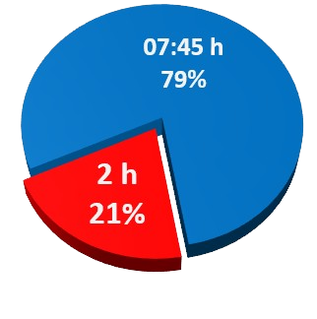

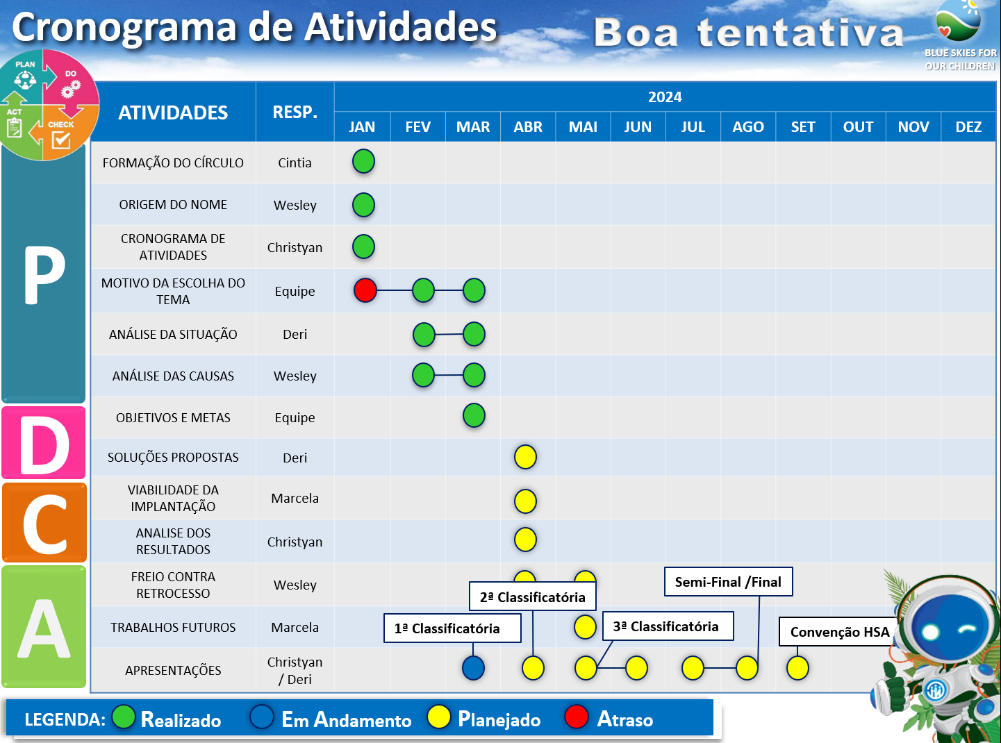



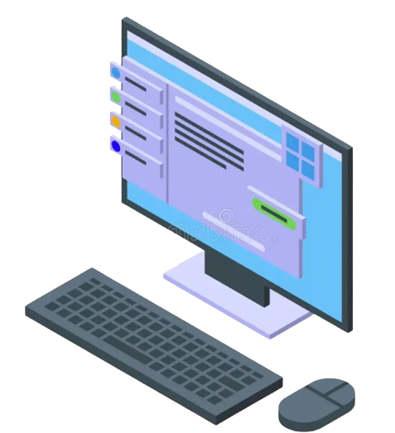



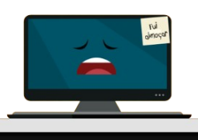



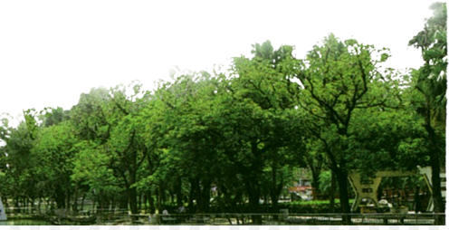

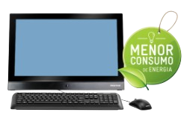



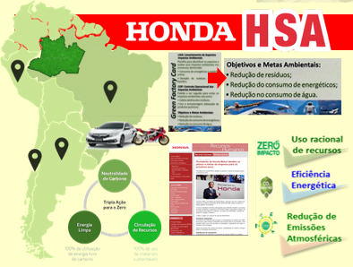







Objetivos e Metas
S
M
A
R
T
Specific
Measurable
Attainable
Relevant
Time
OBJETIVO
Contribuir com o meio ambiente reduzindo o consumo de energia em equipamentos de TI ociosos na fábrica
INDICADOR
Reduzir 113 MWh/Ano do consumo de energia gerados pelos Desktops e Monitores ociosos das fabricas HDA e HCA
REALIZÁVEL
Estudo do estado de uso desses equipamentos ao longo do dia
RELEVÂNCIA
Reduz emissões atmosféricas de 1.028 ton CO2 por ano (impactos ambientais)
TEMPO
Tempo de
implementação
Quantidade
2.847
Árvores
1 Semana
Meta
Redução
de Consumo
21%
R$ 58.561,15
Proposta de Redução Anual
do Consumo de Energia
nos Equipamento de TI
Ativo
Ocioso
549
113
2024
2h
436
Jan Fev Mar Abr Mai
Desafiador!
É possível reduzir o consumo de energia em 21% do tempo de uso dos equipamentos de TI (Ociosidade)
HORAS
- 1h Almoço
- 15min Lanche
- 45min Outros
7:45h
9:45h

Slide 12
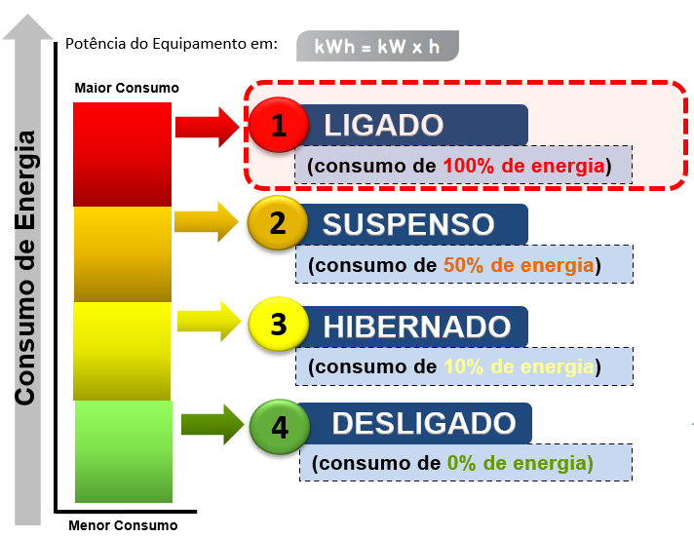












Estudo das Soluções
Esgotar as Alternativas para Eliminar a Causa Raiz Evidenciada:
Estado de Consumo de Energia
Definição Matemática de Energia:
Requisito principal da Solução:
GARANTIR a redução da potência dos equipamentos
?
durante o tempo em que estiverem ociosos
E agora o
que faremos
t: Tempo (em h)
E: Energia elétrica (em KWh)
P: Potência (em KW)
Brainstorming de Propostas
Desenvolver software customizado
Desenvolver software customizado
Substituição dos equipamentos
Uso de Novas Tecnologias
Habilitar Controle Próprios Equipamentos
Campanhas Conscientização
Habilitar Controle Próprios Equipamentos
Mudança Hábitos dos Colaboradores
Adquirir software especialista
Melhoria eficiência dos equipamentos
Adquirir software especialista
ALTERNATIVAS PARA REDUZIR POTÊNCIA DOS EQUIPAMENTOS DE TI NOS MOMENTOS DE OCIOSIDADE

Slide 13
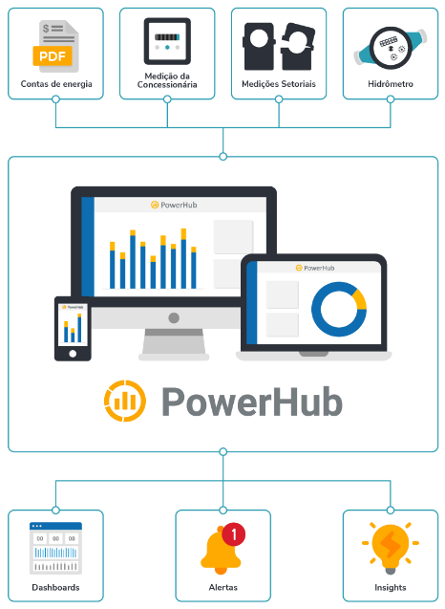

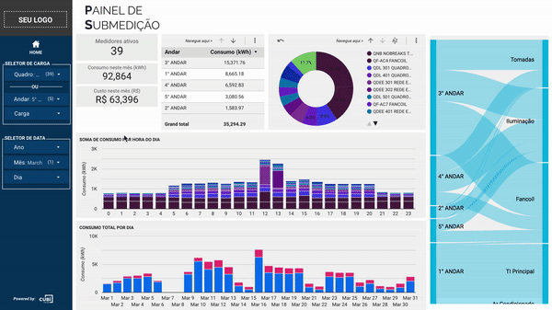
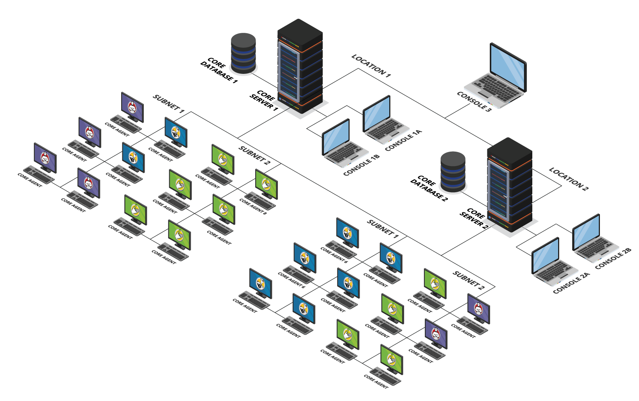
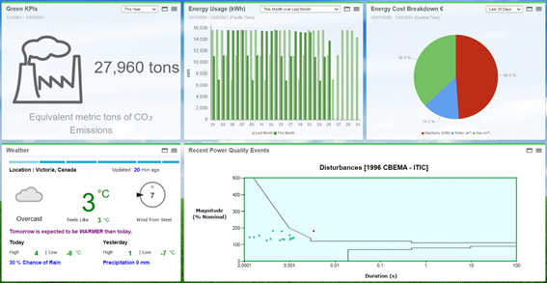

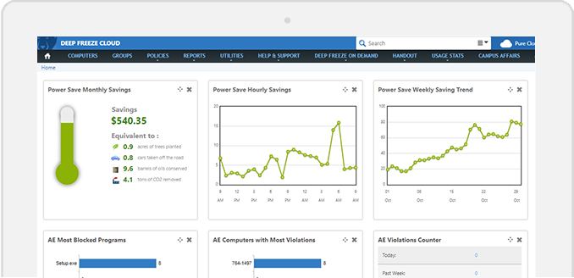
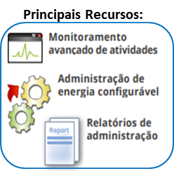













Brainstorming
Estudo das Soluções
REDUÇÃO AUTOMÁTICA DO ALTO CONSUMO DE ENERGIA NOS MOMENTOS DE OCIOSIDADE
1ª Proposta:
Adquirir software especialista (controle de consumo de energia em equipamentos de TI).
Diversas ferramentas
Adequação da Infraestrutura de Hardware
2ª
Servidores
1ª
Administração do SW
3ª
Desktops e Monitores
ROI: 6 ANOS
S
M
C
D
E
S
Q
C
SAFETY
MANAGEMENT
QUALITY
COST
DELIVERY
ENVIRONMENT
- Risco de Vulnerabilidades (SW de Terceiros)
- Controle de Redução de Consumo;
- Administração Central;
- Garantia do Fabricante do Software;
-Contrato de Suporte;
Custos p/ implantação
Implantação Imediata após aquisição;
Redução da emissão de CO2
Infraestrutura: R$ 20 mil
Software: R$ 280 mil
Total: R$300.000,00

Slide 14







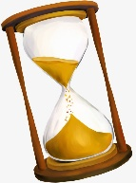


REDUÇÃO DO TEMPO DE FUNCIONAMENTO DA CARGA
Estudo das Soluções
REDUÇÃO AUTOMÁTICA DO ALTO CONSUMO DE ENERGIA NOS MOMENTOS DE OCIOSIDADE
2ª Proposta:
Equipe desenvolver software customizado
(controle de consumo de energia em equipamentos de TI).
Módulo Gerenciador
Módulo Cliente
Módulo Agente
Configuração das Regras de Redução de Consumo de Energia.
Geração de Relatórios e Gráficos de Acompanhamento.
Monitoramento da Inatividade do Computador Local.
Aplicação das Regras Pré-Estabelecida.
Finalizar automaticamente em Horários Pré-estabelecidos as máquinas que foram desligadas sem registro no sistema.
Monitoramento das Máquinas Ligadas.
GERENCIADOR
SERVIDOR
CLIENTE
INÍCIO
CONFIGURA POLÍTICAS DE CONTROLE DE ENERGIA POR ÁREA
Banco
de
Dados
USUÁRIO CHEGA NA FAB. INICIA O SISTEMA
USUÁRIO SE AUSENTA DA MÁQUINA POR PERÍODO X
Banco
de
Dados
SETOR A,B,C...
DTI
ACOMPANHAMENTO: EMISSÃO DE RELATÒRIOS E GRAFICOS DE
ARMAZENAMENTO AUTOM.HISTÓRICO MEDIDAS APLICADAS
APLICAÇÃO DAS PREMISSAS / EXCESSÕES
SISTEMA VERIFICA OPERAÇÕES EM ANDAMENTO
Tempo de implementação
11 Meses
APLICA MEDIDAS REDUÇÃO DE ENERGIA PRÉ-ESTABELECIDAS
RELATÓRIOS/GRAFICOS CONSOLIDADOS (AUTOMÁTICO)
OBS: INSTALAÇÃO AUTOMÁTICA EM TODOS OS SETORES DA FÁBRICA.
S
M
C
D
E
Q
D
SAFETY
MANAGEMENT
QUALITY
COST
DELIVERY
ENVIRONMENT
- Sem alterações na segurança
- Controle de Redução de Consumo;
- Administração Central;
- Suporte direto com o DTI - HDA;
- Sem Investimentos
Alto esforço para entrega da solução;
Recursos: 2y
Prazo: 11 meses
COM A UNIÃO DE TODOS
Redução da emissão de CO2
ACIDENTE ZERO

Slide 15


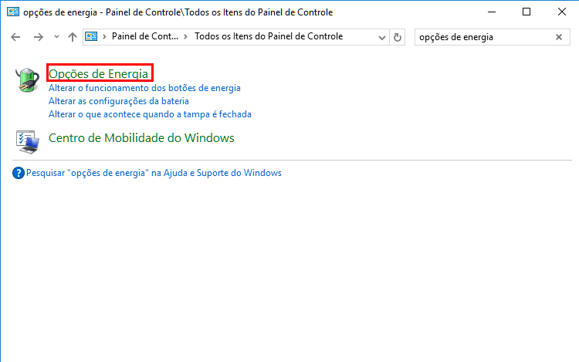










Incorporar regras de controle de consumo de energia nas diretivas de grupo dos servidores de domínio dos equipamentos de TI da fábrica.
REDUÇÃO DO TEMPO DE FUNCIONAMENTO DA CARGA
Metas Atingidas
Estudo das Soluções
REDUÇÃO AUTOMÁTICA DO ALTO CONSUMO DE ENERGIA NOS MOMENTOS DE OCIOSIDADE
3ª Proposta:
Utilizar o Plano de Energia do Windows.
Método de Ativação via GPO
Servidores de Domínio
Desktops e Monitores
Com a aplicação dos controles já existentes, garantiremos o requisito estabelecido para solução e não teremos nenhum custo de investimento.
Equipe de Infra do DTI
IDEIAS SIMPLES COM GRANDES RESULTADOS !
S
M
Q
C
D
E
SAFETY
MANAGEMENT
QUALITY
COST
DELIVERY
ENVIRONMENT
- Sem alterações na segurança
- Suporte direto com o DTI - HDA;
Baixo esforço para entrega da solução;
Recursos: 1y
Prazo: 1 semana
Redução da emissão de CO2
- Administração Central;
- Sem Investimentos

Slide 16







Viabilidade de Implantação
CRONOGRAMA DE IMPLEMENTAÇÃO
Realizado
Planejado
Transferido
IT | Atividades | Resp |  | 100ki | 101ki
 |  |  |  | Mar | Abr | Mai | Jun | Jul | Ago | Set | Out | Nov | Dez | Jan | Fev | Mar
1 | Detalhamento das atividades para execução da solução | Christyan | P
 |  |  | R
2 | Analise viabilidade solução (Alinhamento do Tema c/áreas de Infra e governança do DTI) | Deri | P
 |  |  | R
3 | Levantamento de Exceções (computadores que não podem ser afetados pela solução) | Wesley | P
 |  |  | R
4 | Realização de Try Out (Testes de Pequena escala) | Todos | P
 |  |  | R
5 | Acompanhamento / Operação Assistida | Cintia | P
 |  |  | R
6 | Coleta dos Resultados | Christyan | P
 |  |  | R
7 | Reunião de Aprovação da Implantação na Fabrica | Todos | P
 |  |  | R
 | Divulgação das mudanças | Marcela | P
 |  |  | R
 | Implantação / Início das operações | Todos | P
 |  |  | R
8 | Acompanhamento / Operação Assistida | Todos | P
 |  |  | R
CRONOGRAMA DE IMPLEMENTAÇÃO
EM ANDAMENTO
SOLUÇÃO:
Ativar opções de controle de energia do Windows Server.
Go Live
Estamos aqui
DIFICULDADES ENCONTRADAS:
IT | DESCRIÇÃO | AÇÃO | RESP | STS
1 | Atraso no alinhamento da solução com a Infra DTI e Governança DTI: Indisponibilidade dos envolvidos; | Antencipar junto aos envolvidos a disponibilização da agenda. | Christyan / Marcela | Concluído
2 | Equipamentos de colaboradores em Homeoffice não podem ser desligados. | Ativação de funcionalidade do S.O. para religar equipamentos a partir de acesso remoto. | Deri / Cintia | Concluído
3 | Existem equipamentos que não podem ser ajustados para o modo de economia de energia. (PC’s produção, etc) | Incluir esses equipamentos na lista de excessão da solução. | Cintia / Wesley | Andamento
Abril.2023
Maio.2023
Junho.2024
Realizado o estudo da implantação da solução com as equipes do DTI e a solução aprovada é viável.

Slide 17




O grupo BOA TENTATIVA agradece a DEUS e a todos que colaboraram com a realização desse trabalho.
MUITO OBRIGADO!
Evoluir dá trabalho e leva tempo....
Obrigada a todos!
...Mas vale a pena!

